Slide 1
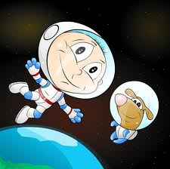
День космонавтики
12 апреля

Slide 2
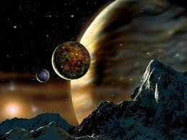

Slide 3
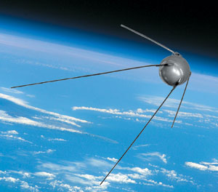
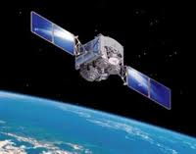
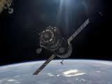
Для изучения вселенной люди строят спутники и запускают их в космос

Slide 4
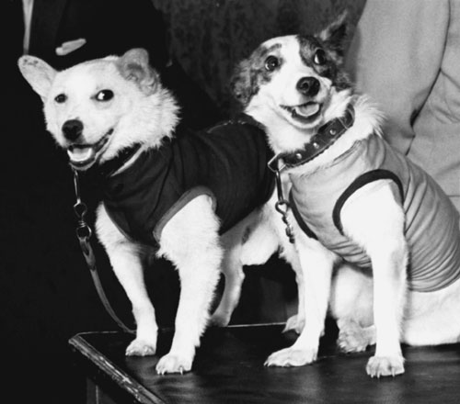
Первые
животные космонавты - Белка и Стрелка

Slide 5
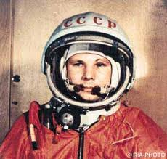
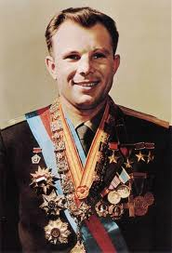
Юрий Алексеевич Гагарин
Первый космонавт

Slide 6
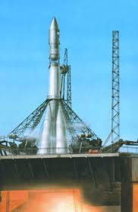
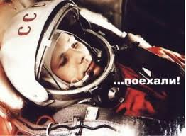
Ракета с первым космонавтом на борту готовится к старту

Slide 7


Какой же увидел нашу планету Земля из иллюминатора своего космического корабля
Ю.А. Гагарин ?

Slide 8

Вот такая наша Земля

Slide 9

Подготовка космонавтов
к полету

Slide 10
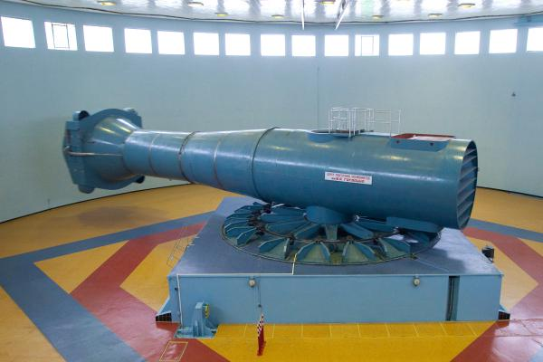
Это центрифуга.
В ней космонавты учатся переносить
высокие нагрузки.

Slide 11
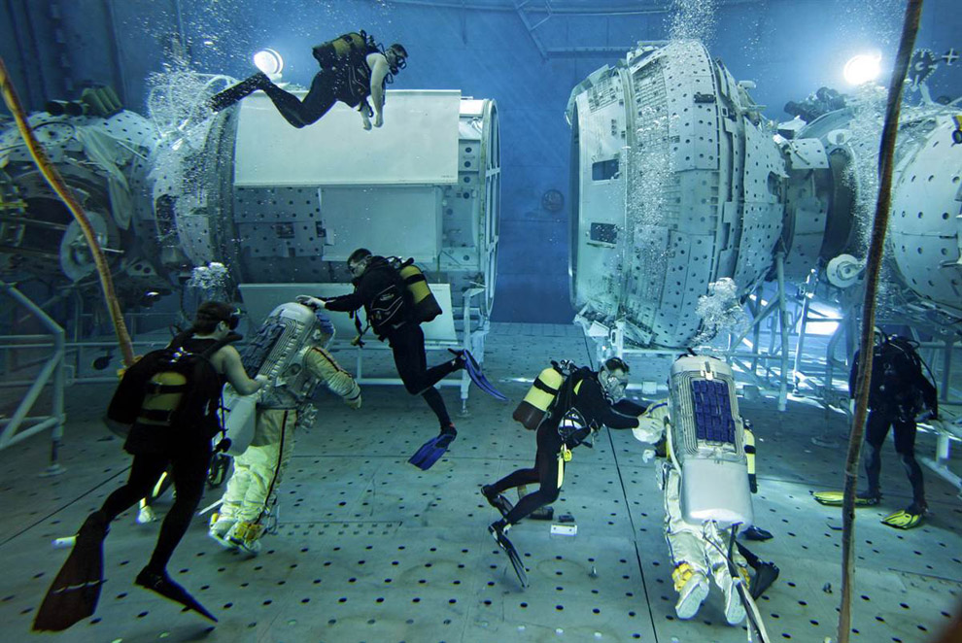
Под водой космонавты учатся работать в условиях невесомости

Slide 12
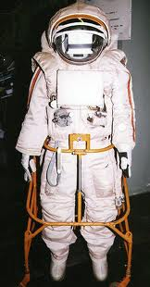
Скафандр космонавтов.
Без него космонавт не сможет находиться в открытом космосе и дышать.
Без скафандра космонавт погибнет.

Slide 13
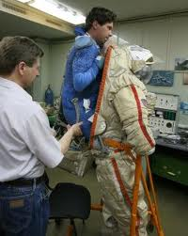
Так космонавт забирается в скафандр.
Самостоятельно надеть скафандр невозможно.

Slide 14
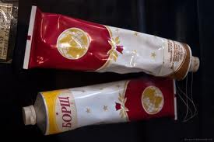
Пища космонавтов во время полета космонавты питаются из тюбиков, так как в космосе невесомость, и пища будет вылетать из обычной посуды

Slide 15
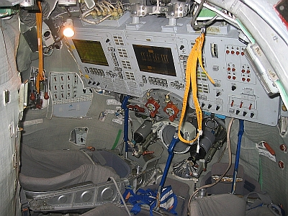
Так выглядит кабина космонавта

Slide 16
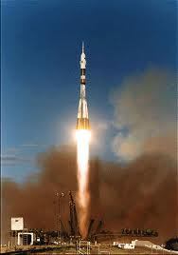
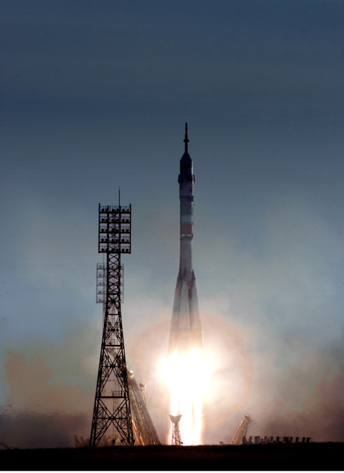
Запуск ракеты

Slide 17
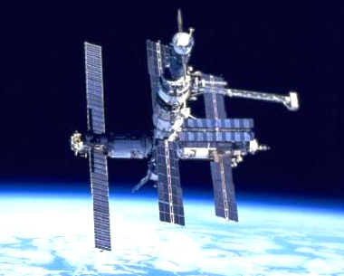
Орбитальная станция «Мир»
Это большая
космическая
лаборатория для
исследования
вселенной

Slide 18
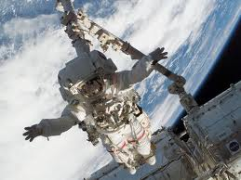
Выход космонавта в открытый космос

Slide 19
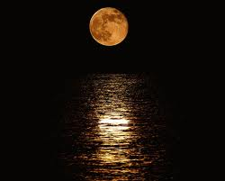
Луна – спутник Земли.
Такой мы видим Луну с земли.

Slide 20
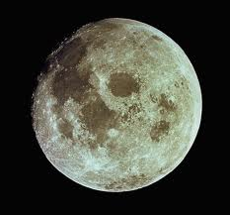
Такой мы видим Луну в телескоп

Slide 21
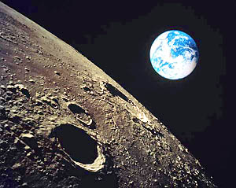
А это поверхность Луны, с которой можно видеть
Землю

Slide 22
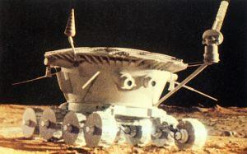
Луноход на поверхности луны

Slide 23
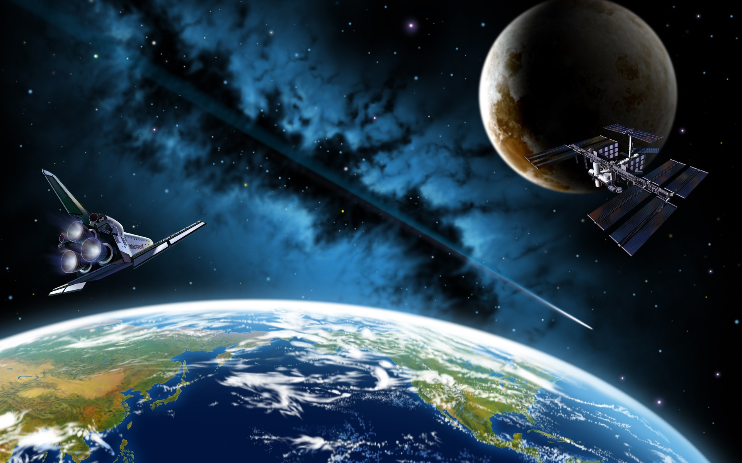
Современный космос

